Slide 1

Фонды оценочных средств
для контроля качества освоения
общих компетенций
по ФГОС СПО по ТОП-50

Slide 2
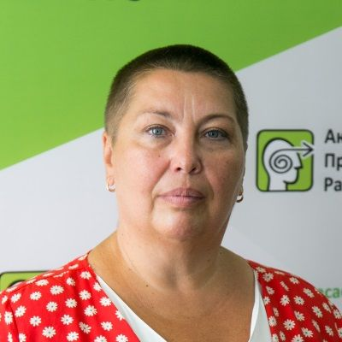
Зачёсова Елена Васильевна
Эксперт в области образовательного права,
член жюри конкурса «Учитель года»,
эксперт «Методической кухни» (Учительская газета),
эксперт ПНПО,
член авторских коллективов по разработке ФГОС и профессиональных стандартов в сфере образования,
федеральный эксперт Центра профессионального образования ФГАУ
«Федеральный институт развития образования», постоянный автор педагогических изданий (более 150 публикаций),
учитель высшей категории,
работала в государственных и частных школах учителем и педагогом дополнительного образования, заместителем директора по инновациям
Вебинар «Разработка оценочных средств
для программ СПО в соответствии
с требованиями ФГОС»

Slide 3
Планирование
освоения и оценивания общих компетенций
в процессе разработки ООП СПО по ТОП-50
Андреева Елена Юрьевна, старший методист ГПОУ ЯО Даниловского политехнического колледжа

Slide 4
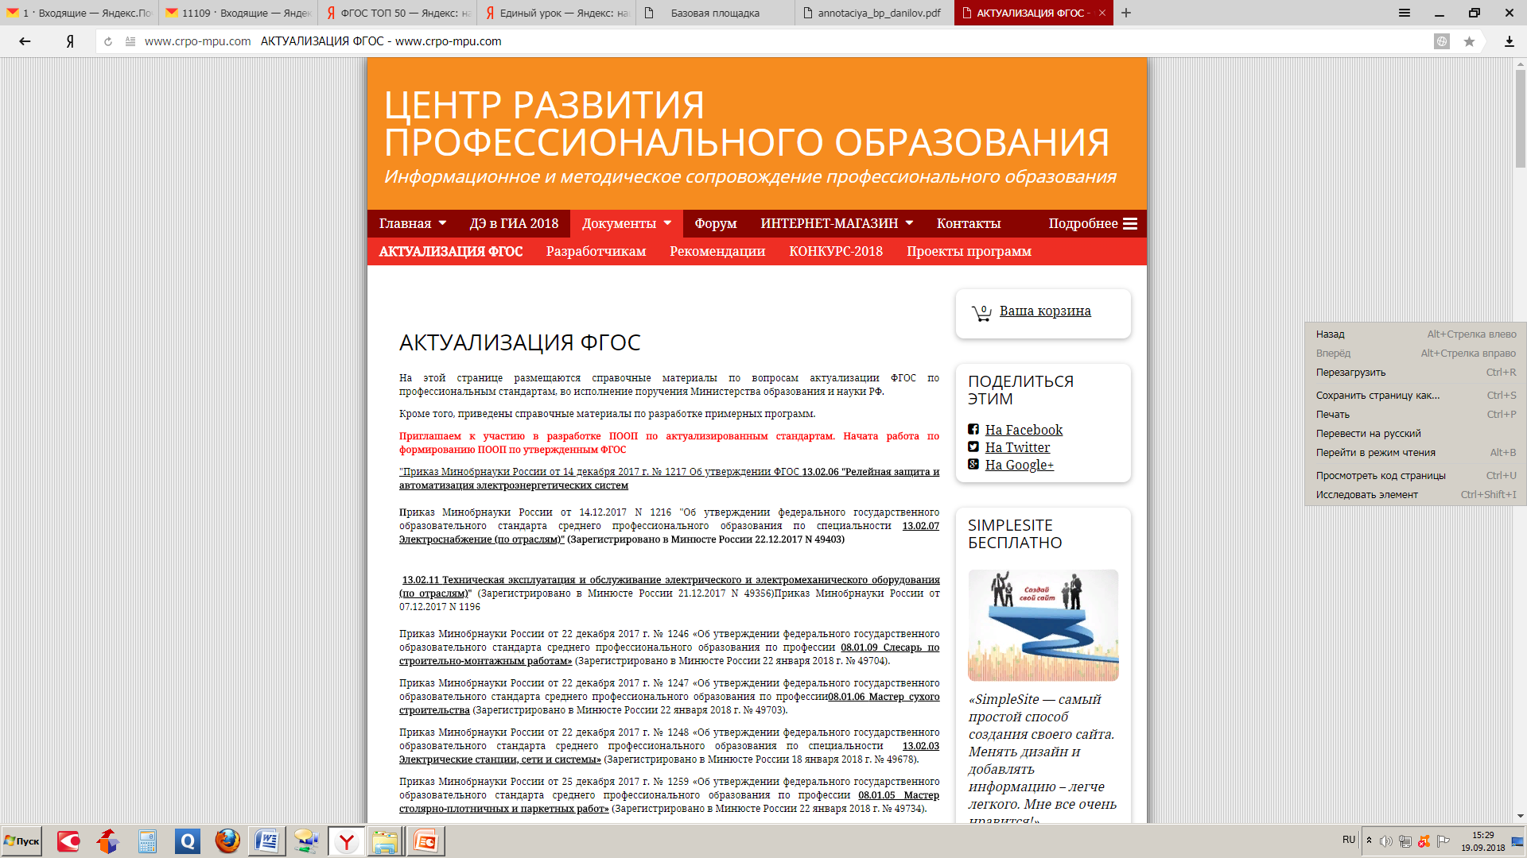
Актуализация ФГОС СПО
Из 575 ФГОС СПО по профессиям и специальностям в 2018 году 174 стандарта подлежат актуализации на основе утвержденных профессиональных стандартов

Slide 5
Общие компетенции - универсальные способы деятельности, инвариантные для всех (большинства) профессий и специальностей СПО, направленные на решение профессионально-трудовых задач и являющиеся фактором интеграции выпускника в социально-трудовые отношения на рынке труда

Slide 6
Сопоставление перечней общих компетенций в составе ФГОС СПО по ТОП-50 и ФГОС СПО третьего поколения
Общие компетенции
в составе
ФГОС СПО
третьего поколения
по специальности
Общие компетенции
в составе
ФГОС СПО
третьего поколения
по профессии
Общие компетенции в составе ФГОС СПО по ТОП-50
ОК 02.
Осуществлять поиск, анализ и интерпретацию информации, необходимой для выполнения задач профессиональной деятельности
ОК 4. Осуществлять поиск, анализ и оценку информации, необходимой для постановки и решения профессиональных задач, профессионального и личностного развития
ОК 4. Осуществлять поиск информации, необходимой для эффективного выполнения профессиональных задач

Slide 7
Сопоставление перечней общих компетенций в составе ФГОС СПО по ТОП-50 и ФГОС СПО третьего поколения
Общие компетенции в составе ФГОС СПО по ТОП-50
Общие компетенции
в составе
ФГОС СПО
третьего поколения
по специальности
Общие компетенции
в составе
ФГОС СПО
третьего поколения
по профессии
ОК 04.
Работать в коллективе и команде, эффективно взаимодействовать с коллегами, руководством, клиентами
ОК 6. Работать в коллективе и команде, эффективно взаимодействовать с коллегами, руководством, клиентами
ОК 6. Работать в коллективе и команде, эффективно взаимодействовать с коллегами, руководством, потребителями
ОК 05.
Осуществлять устную и письменную коммуникацию на государственном языке с учетом особенностей социального и культурного контекста

Slide 8
Сопоставление перечней общих компетенций в составе ФГОС СПО по ТОП-50 и ФГОС СПО третьего поколения
Общие компетенции
в составе
ФГОС СПО
третьего поколения
по специальности
Общие компетенции
в составе
ФГОС СПО
третьего поколения
по профессии
Общие компетенции в составе ФГОС СПО по ТОП-50
ОК 2. Организовывать собственную деятельность, определять методы решения профессиональных задач, оценивать их эффективность и качество
ОК 2. Организовывать собственную деятельность, исходя из цели и способов ее достижения, определенных руководителем
ОК 01.
Выбирать способы решения задач профессиональной деятельности, применительно к различным контекстам
ОК 3. Анализировать рабочую ситуацию, осуществлять текущий и итоговый контроль, оценку и коррекцию собственной деятельности, нести ответственность за результаты своей работы
ОК 3. Принимать решения в стандартных и нестандартных ситуациях и нести за них ответственность / Оценивать риски и принимать решения в нестандартных ситуациях
Вставьте необходимую информацию в данный блок

Slide 9
Сопоставление перечней общих компетенций в составе ФГОС СПО по ТОП-50 и ФГОС СПО третьего поколения
Общие компетенции в составе ФГОС СПО
по ТОП-50
Общие компетенции
в составе
ФГОС СПО
третьего поколения
по специальности
Общие компетенции
в составе
ФГОС СПО
третьего поколения
по профессии
ОК 06.
Проявлять гражданско-патриотическую позицию, демонстрировать осознанное поведение на основе традиционных общечеловеческих ценностей
ОК 07.
Содействовать сохранению окружающей среды, ресурсосбережению, эффективно действовать в чрезвычайных ситуациях
_
_
ОК 08.
Использовать средства физической культуры для сохранения и укрепления здоровья в процессе профессиональной деятельности и поддержания необходимого уровня физической подготовленности

Slide 10
Сопоставление перечней общих компетенций в составе ФГОС СПО по ТОП-50 и ФГОС СПО третьего поколения
Общие компетенции
в составе
ФГОС СПО
третьего поколения
по специальности
Общие компетенции
в составе
ФГОС СПО
третьего поколения
по профессии
Общие компетенции в составе ФГОС СПО по ТОП-50
ОК 4. Осуществлять поиск, анализ и оценку информации, необходимой для постановки и решения профессиональных задач, профессионального и личностного развития
ОК 4. Осуществлять поиск информации, необходимой для эффективного выполнения профессиональных задач
ОК 03.
Планировать и реализовывать собственное профессиональное и личностное развитие
ОК 8. Самостоятельно определять задачи профессионального и личностного развития, заниматься самообразованием, осознанно планировать повышение квалификации
_
Вставьте необходимую информацию в данный блок

Slide 11
Сопоставление перечней общих компетенций в составе ФГОС СПО по ТОП-50 и ФГОС СПО третьего поколения
Общие компетенции в составе ФГОС СПО по ТОП-50
Общие компетенции
в составе
ФГОС СПО
третьего поколения
по специальности
Общие компетенции
в составе
ФГОС СПО
третьего поколения
по профессии
ОК 10.
Пользоваться профессиональной документацией на государственном и иностранном языках
-
-
ОК 11.
Планировать предпринимательскую деятельность в профессиональной сфере

Slide 12
Сопоставление перечней общих компетенций в составе ФГОС СПО по ТОП-50 и ФГОС СПО третьего поколения
Общие компетенции
в составе
ФГОС СПО
третьего поколения
по специальности
Общие компетенции
в составе
ФГОС СПО
третьего поколения
по профессии
Общие компетенции в составе ФГОС СПО по ТОП-50
ОК 5. Использовать информационные технологии в профессиональной деятельности
ОК 5. Использовать информационные технологии в профессиональной деятельности
ОК 09.
Использовать информационные технологии в профессиональной деятельности

Slide 13
Сопоставление перечней общих компетенций в составе ФГОС СПО по ТОП-50 и ФГОС СПО третьего поколения
Общие компетенции
в составе
ФГОС СПО
третьего поколения
по специальности
Общие компетенции
в составе
ФГОС СПО
третьего поколения
по профессии
Общие компетенции в составе ФГОС СПО по ТОП-50
ОК.1 Понимать сущность и социальную значимость своей будущей профессии, проявлять к ней устойчивый интерес
ОК.1 Понимать сущность и социальную значимость своей будущей профессии, проявлять к ней устойчивый интерес
-
ОК.7 Исполнять воинскую обязанность, в том числе с применением полученных профессиональных знаний (для юношей)
ОК.7 Брать на себя ответственность за работу членов команды (подчиненных), результат выполнения задания
-
ОК.9 Ориентироваться в условиях частой смены технологий в профессиональной деятельности

Slide 14
Требования к деятельности обучающихся
Субъектность деятельности
(уровень самостоятельности)
Сложность деятельности
Промежуточные результаты
(приложение)

Slide 15
«Если представить учеников в образе растений, то внешнее (суммирующее) оценивание растений есть процесс простого измерения их роста. Результаты измерений могут быть интересны для сравнения и анализа, но сами по себе они не влияют на рост растений.
Внутреннее (формирующее) оценивание, наоборот, сродни подкормке и поливу растений, являя собой то, что напрямую влияет на их рост¹».
¹ Фишман И.С., Голуб Г.Б. Формирующая оценка образовательных результатов учащихся: Методическое пособие. – Самара, 2007.

Slide 16
Критерии оценки результатов сформированности общих компетенций
у выпускников
по ППКРС
минимальный уровень - продемонстрировано соответствие деятельности выпускника требованиям уровня I,
у выпускников
по ППССЗ
минимальный уровень - продемонстрировано соответствие деятельности выпускника требованиям уровня II,
оптимальный уровень –требованиям III уровня
оптимальный уровень –требованиям II уровня

Slide 17
Общие компетенции,
оценивание которых в формате суммирующего оценивания невозможно
ОК 03. Планировать и реализовывать собственное профессиональное и личное развитие
- оценивает внутренние ресурсы (знания, умения, опыт, свойства психики и т.п.) в соответствии с поставленной задачей деятельности, называет недостающие ресурсы
- описывает ситуации, в которых может быть востребован полученный опыт произвольной деятельности
- называет предпочтительные направления профессионального развития, обосновывая свои предложения ссылками на внешнюю ситуацию (тенденции развития профессии и смежных профессий, ситуация на рынке труда) и внутренние мотивы

Slide 18
ОК 08. Использовать средства физической культуры для сохранения и укрепления здоровья в процессе профессиональной деятельности и поддержания необходимого уровня физической подготовленности
- планирует физические нагрузки в заданных ситуациях;
- дает оценку допустимости физической нагрузки в заданной ситуации;
- отбирает средства и методы для развития своих физических качеств на основе оценки их актуального состояния и т.п.
- демонстрирует выполнение упражнения на выносливость (бег, плавание, ходьба или бег на лыжах) в течение 30 минут в заданном темпе;
- демонстрирует применение дыхательных упражнений на мобилизацию, упражнений на расслабление различных групп мышц;
- демонстрирует здоровьезберегающие приемы поднятия и перемещения тяжестей и т.п.

Slide 19
ОК 07. Содействовать сохранению окружающей среды, ресурсосбережению, эффективно действовать в чрезвычайных ситуациях
- оценивает действия субъекта деятельности с точки зрения последствий для окружающей среды;
- оценивает действия и решения участников модельных ситуаций на основе правил поведения на воде, в лесу, в горах, на болоте и т.д.
- дает оценку корректности хранения реагентов по результатам самостоятельно проведенного наблюдения;
- демонстрирует действия оперативного дежурного при пожаре и т.п.

Slide 20
ОК 06. Проявлять гражданско-патриотическую позицию, демонстрировать осознанное поведение на основе традиционных общечеловеческих ценностей
- дает толкование понятий «гражданин», «гражданство», «патриотизм», «социальная ответственность», «социальный конфликт»;
- объясняет значение семьи в современном обществе, приводя примеры
- -посещает культурные и исторические памятники;
- анализирует программные документы различных партий и общественных объединений по заданным критериям;
-
- участвует в социально-ориентированных акциях и т.д.

Slide 21
ОК 10. Пользоваться профессиональной документацией на государственном и иностранном языках
- читает строительные чертежи;
- сверяет полученные материальные ценности по накладной и т.п.
ОК 09. Использовать информационные технологии в профессиональной деятельности
ОК 11. Планировать предпринимательскую деятельность в профессиональной сфере

Slide 22
Спасибо за внимание !

